Slide 1
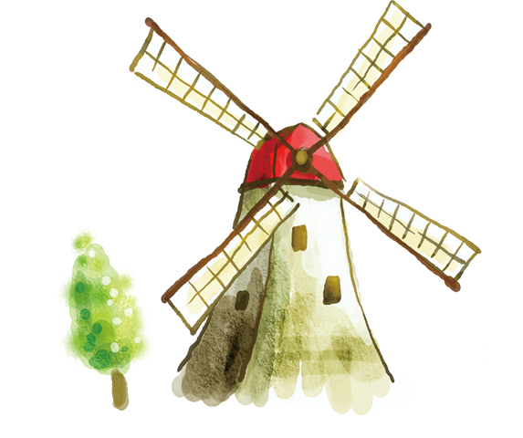
CHÀO MỪNG THẦY CÔ
ĐẾN DỰ LỚP 2A4
TIẾT TOÁN

Slide 2
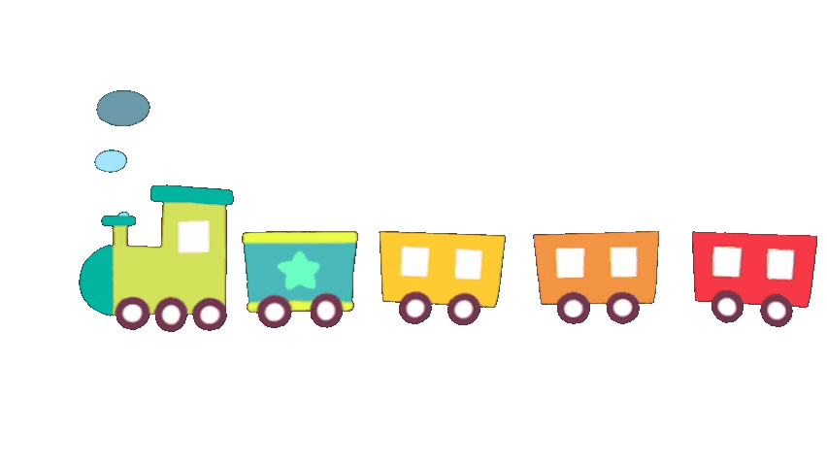
KHỞI ĐỘNG

Slide 3
Đây gọi là đường thẳng AB hay đoạn thẳng AB?
Đây được gọi là đường thẳng AB
Thế nào là một đường thẳng?
A
B
a) Đường thẳng không bị giới hạn bởi hai điểm
b) Đường thẳng luôn bị giới hạn bởi hai điểm

Slide 4
ĐƯỜNG GẤP KHÚC

Slide 5
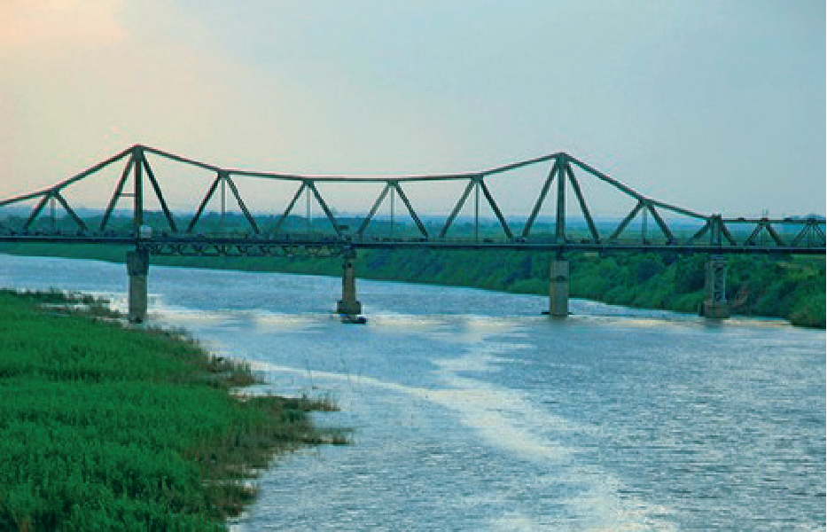
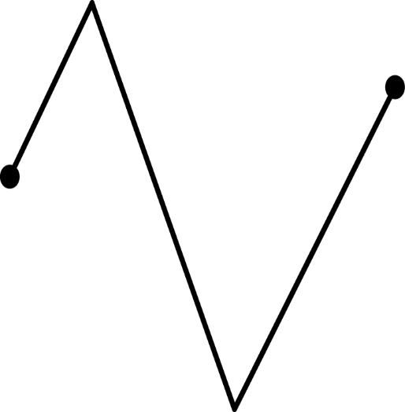
Đây là cây cầu bắc ngang sông Hồng ở thủ đô Hà Nội. Được xây dựng cách đây hơn 100 năm, thời đó cây cầu Long Biên là cây cầu dài thứ hai trên thế giới. Cho đến nay, cây cầu vẫn nổi tiếng đẹp vì các chi tiết sắt được tạo thành những đường gấp khúc hài hòa.

Slide 6
Thế nào là đường gấp khúc?
Đường gấp khúc là đường gồm nhiều đoạn thẳng kế tiếp nhau và không thẳng hàng.

Slide 7
Đường gấp khúc MNP
Đường gấp khúc ABCD
Đường gấp khúc EGHIK
Đường gấp khúc gồm 2 đoạn thẳng
Đường gấp khúc gồm 3 đoạn thẳng
Đường gấp khúc gồm 4 đoạn thẳng
Đường gấp khúc có thể có 2,3,4 .. hoặc nhiều đoạn thẳng

Slide 8
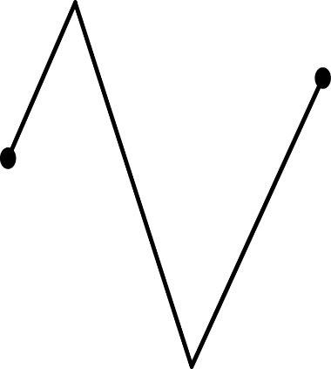
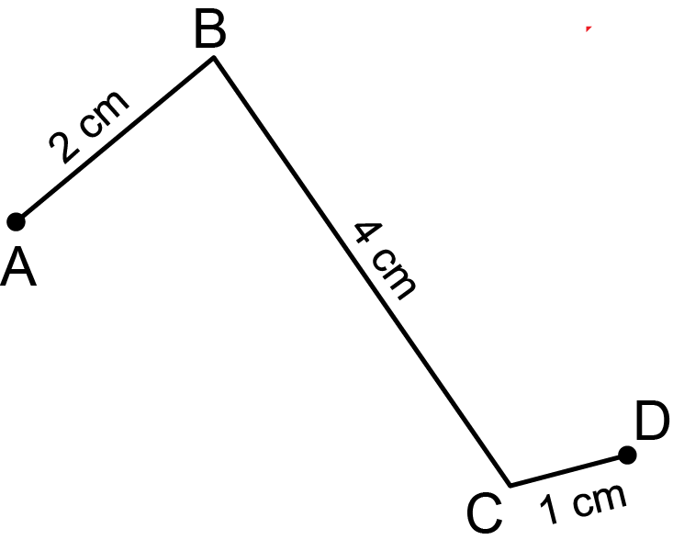
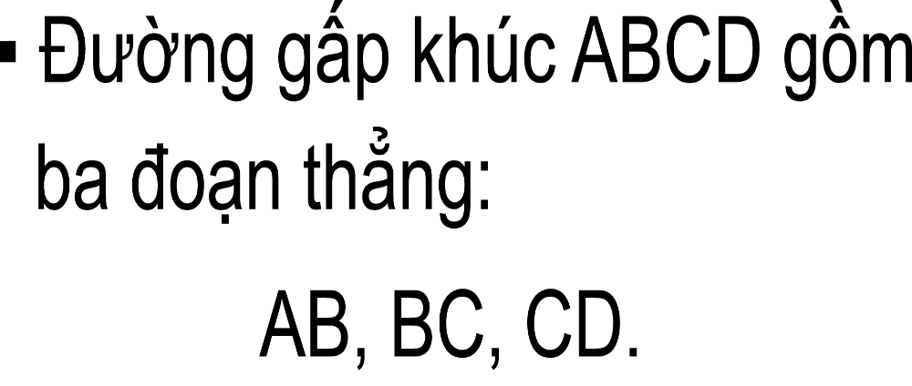

Slide 11
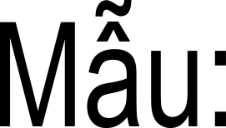
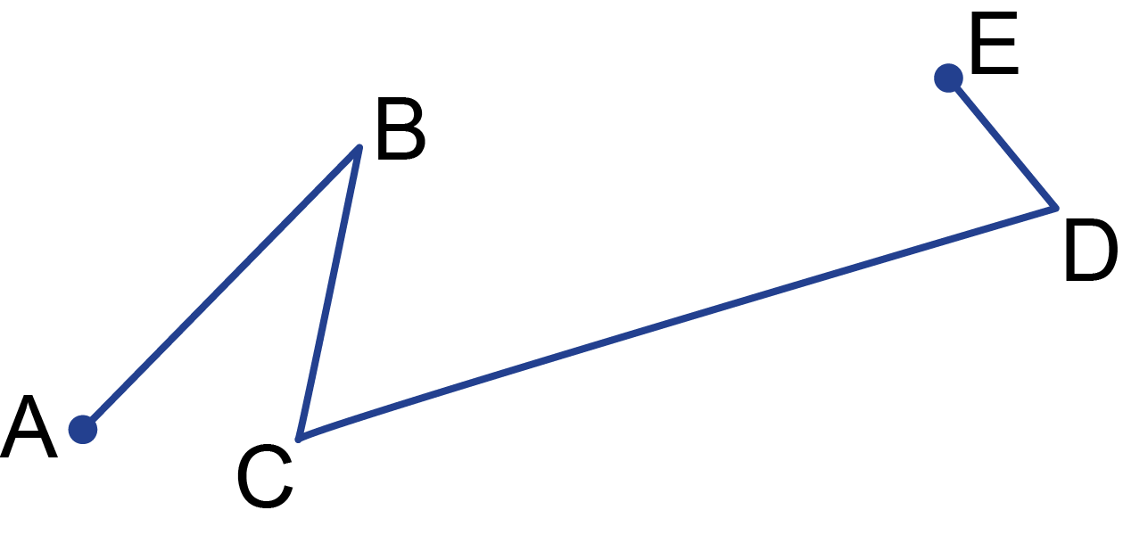
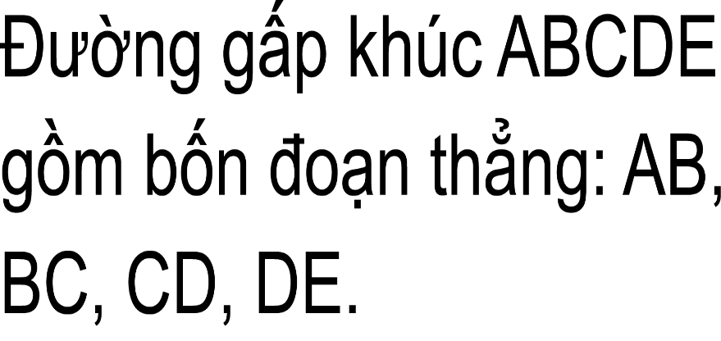

Slide 12
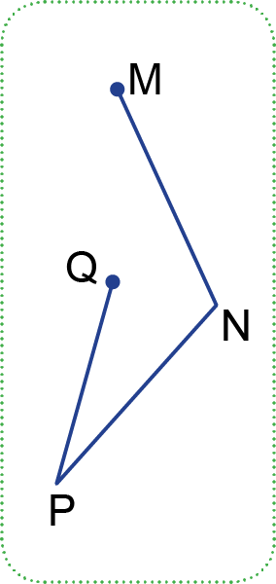
Đường gấp khúc MNPQ gồm 3 đoạn thẳng: MN, NP, PQ

Slide 13
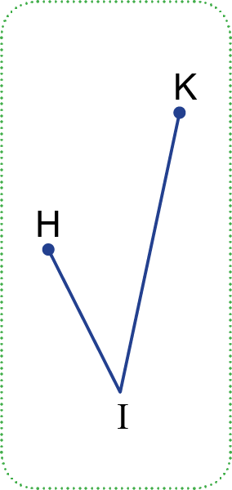
Đường gấp khúc HIK gồm 2 đoạn thẳng: HI, IK

Slide 14
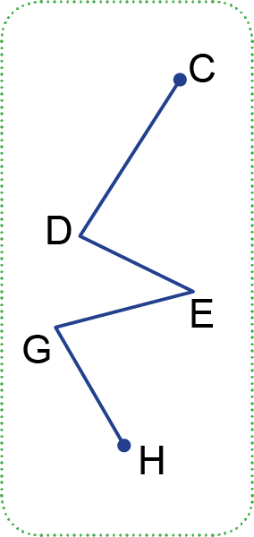
Đường gấp khúc CDEGH gồm 4 đoạn thẳng: CD, DE, EG, GH

Slide 15
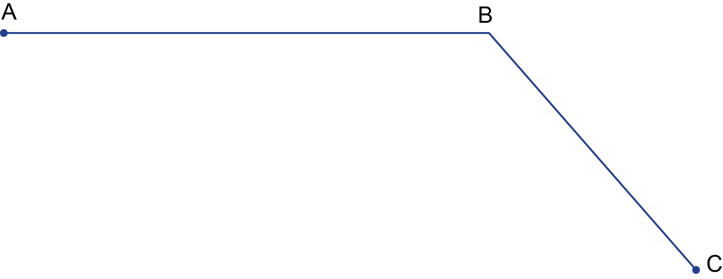
......cm
......cm
Đường gấp khúc ABC dài ...?.... cm

Slide 16
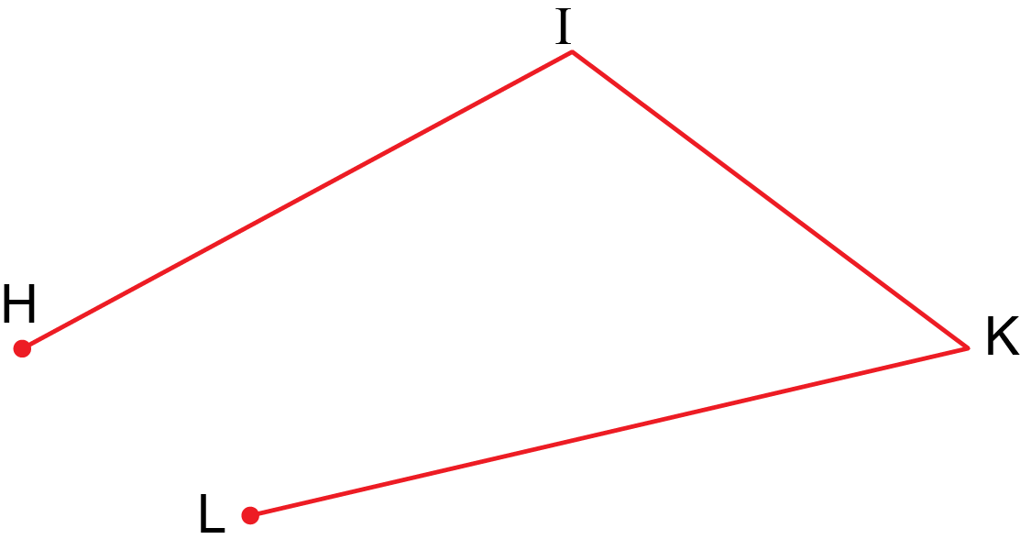
......cm
......cm
......cm
Đường gấp khúc HIKL dài ...?.... cm

Slide 17
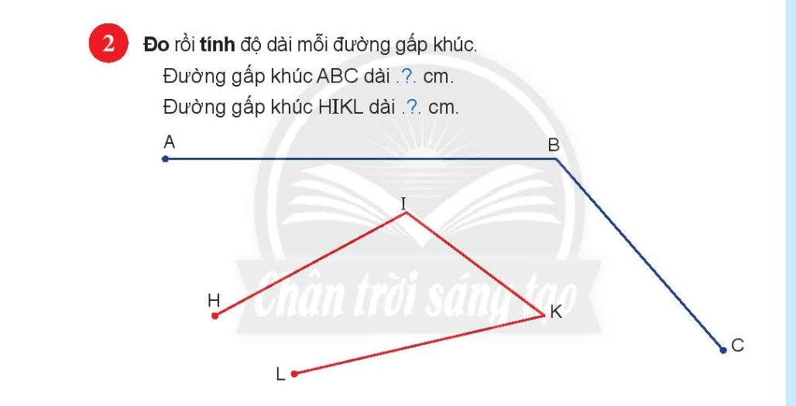
9 cm
5 cm
4 cm
6 cm
6 cm
Đường gấp khúc ABC dài 15 cm
Đường gấp khúc HIKL dài 15 cm

Slide 18
Đường cong
Đường cong
Đoạn thẳng
Đường gấp khúc

Slide 19
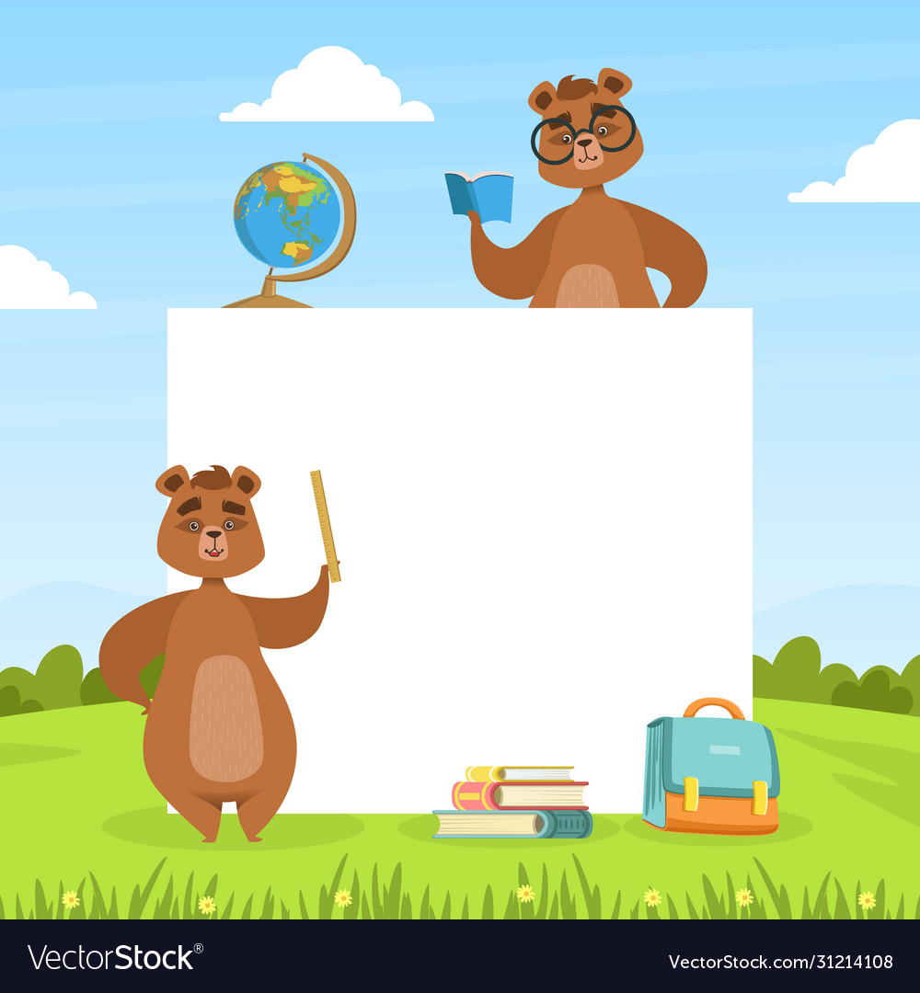
Củng cố
Dặn dò

Slide 20
Chào tạm biệt các thầy cô và các em.

